Slide 1
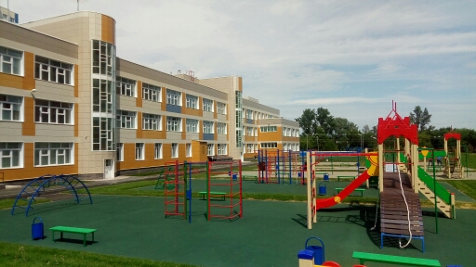
Муниципальное автономное общеобразовательное учреждение города Новосибирска «Средняя общеобразовательная школа №213 «Открытие»
Совершенствование форм и методов обучения иностранному языку по формированию и оценке функциональной грамотности обучающихся на уроках иностранного языка
Юсупова Надия Анваровна,
учитель английского языка в. к. кат.

Slide 3
Основные направления

Slide 4
Читательская грамотность как главная составляющая функциональной грамотности
тексты
Сплошные
тексты
Несплошные
тексты

Slide 5
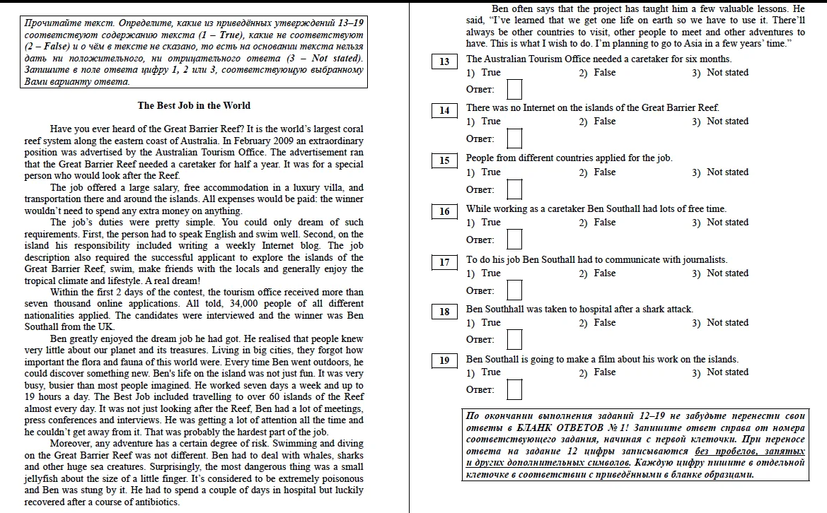
Примеры сплошного текста

Slide 6
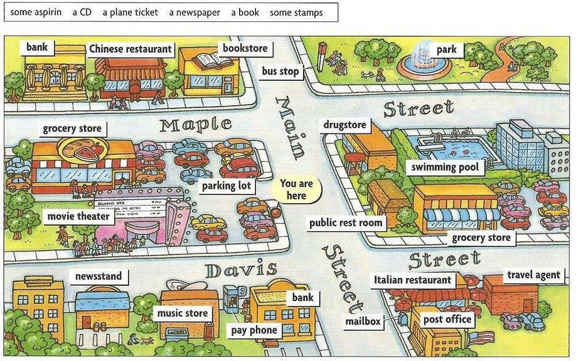

Slide 8
Как тренировать читательскую грамотность на уроках???
Тренировать систематически!!! Не задавать задания… «Прочитай, переведи»! Использовать интересные приемы, ненавязчиво вовлекать в чтение.
Прием «Верите ли вы, что…»
Учащимся предлагаются утверждения, с которыми они работают дважды: до чтения текста и после знакомства с ним. Полученные результаты обсуждаются.
Вefore | Statements | After
+ | 1. | +
_ | 2. | +

Slide 9
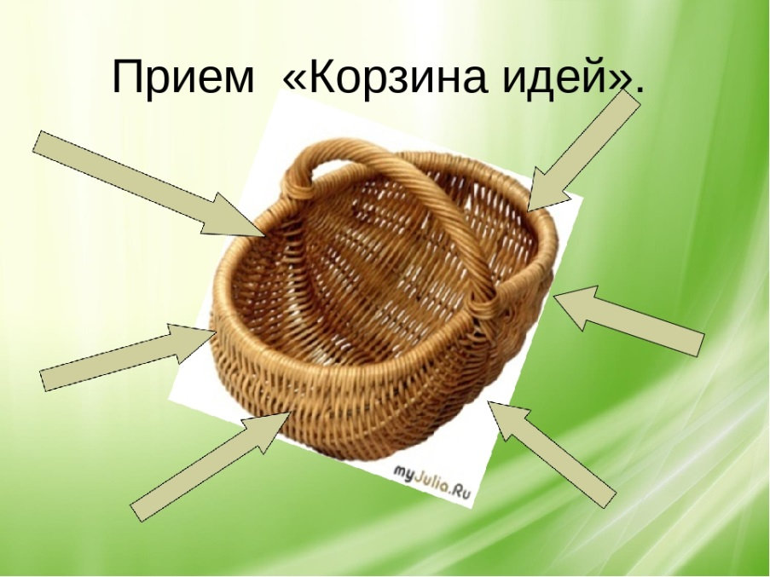
Приём «Корзина» идей, понятий….
По названию заголовка текста учащиеся предполагают о чем пойдет речь в тексте. Идеи складывают в корзину

Slide 10
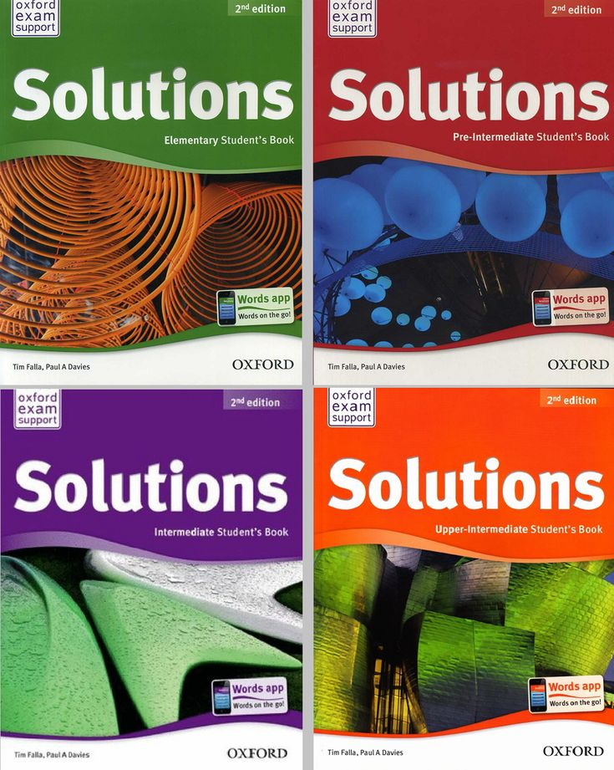
Прием «Мозаика». «Реставрация текста»
Сложение целого текста из частей. Ученикам предлагается собрать текст из разрозненных частей, разложив их в правильной последовательности.

Slide 11
"Чтение с пометками"
Учитель дает ученикам задание написать на полях значками информацию по следующему алгоритму:
v Знакомая информация
+ Новая информация
- Я думал (думала) иначе
? Это меня заинтересовало (удивило), хочу узнать больше. Затем делятся мнениями.
$$√$$
?

Slide 12
"Чтение про себя с вопросами"
Цель: формирование умений вдумчивого чтения. Ученик самостоятельно читает текст, фиксируя по ходу чтения вопросы, которые он задал бы автору, ведет своеобразный «диалог с автором».

Slide 13
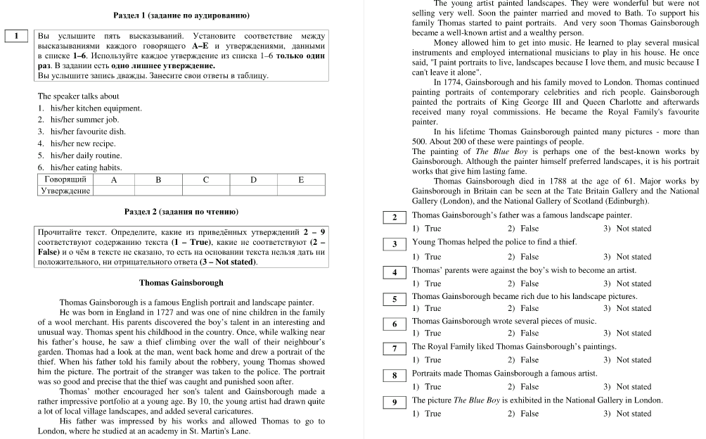
Прием «Верно, неверно, нет информации»

Slide 14
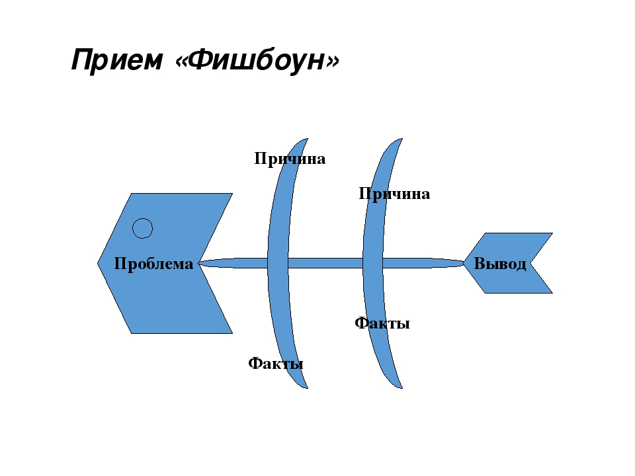
Формы работы на уроке:
Индивидуальная работа. Всем учащимся раздается для анализа одинаковый текст и перед каждым ставится цель — заполнить схему «Рыбий скелет» на протяжении 10 минут. Затем проходит обсуждение результатов, обмен мнениями и заполнение общей схемы на доске.
Работа в группах. Каждая из групп получает свой текст. Чтение текста происходит индивидуально, а его обсуждение – в группах. Общая схема Фишбоун заполняется на основе мнений групп.

Slide 15
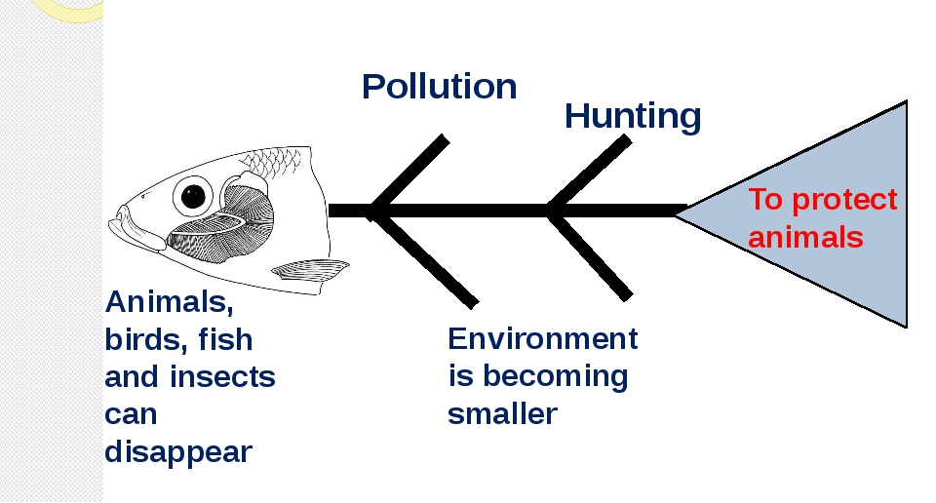

Slide 16
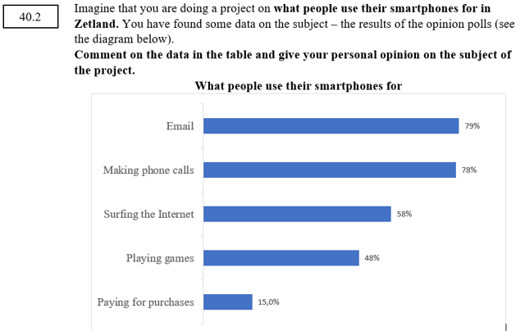
Примеры формирования функциональной грамотности при подготовке ЕГЭ:
Компонентами функциональной грамотности являются:
решение практико-ориентированных задач в различных сферах жизнедеятельности;
умение работать с информацией.

Slide 17
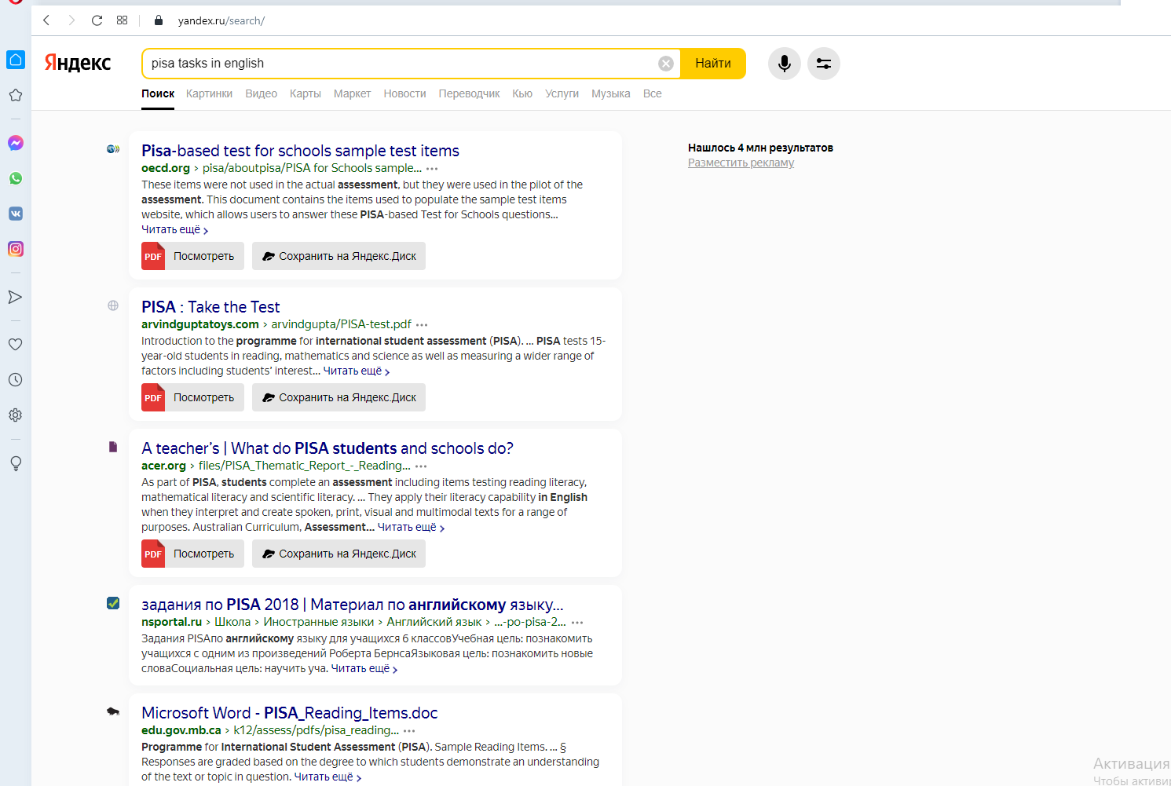
Тексты с заданиями по формированию функциональной грамотности

Slide 19
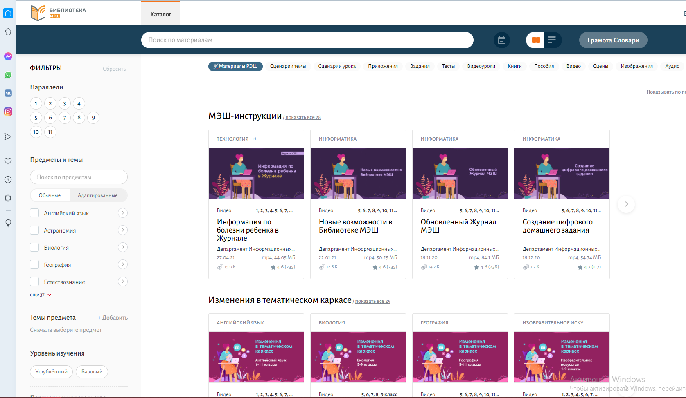
Библиотека МЭШ https://uchebnik.mos.ru/catalogue

Slide 20
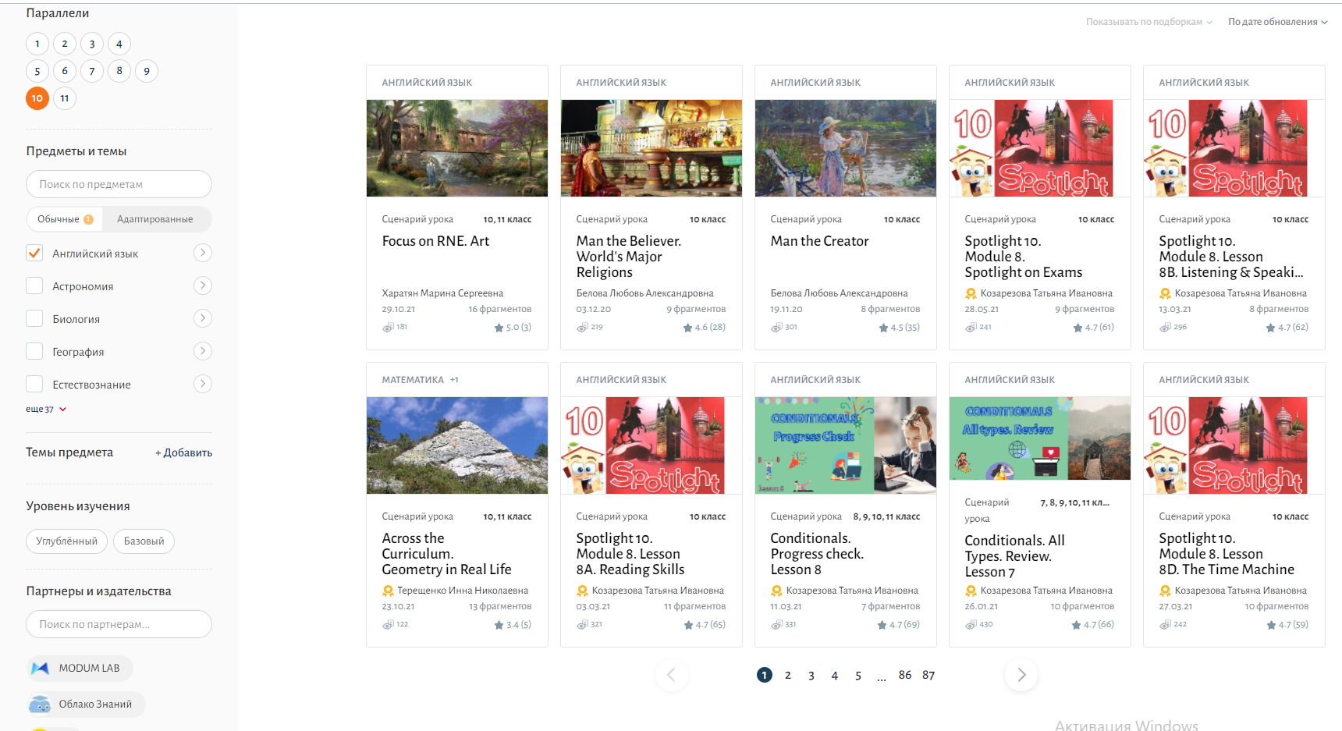

Slide 21
Focus on PISA

Slide 25
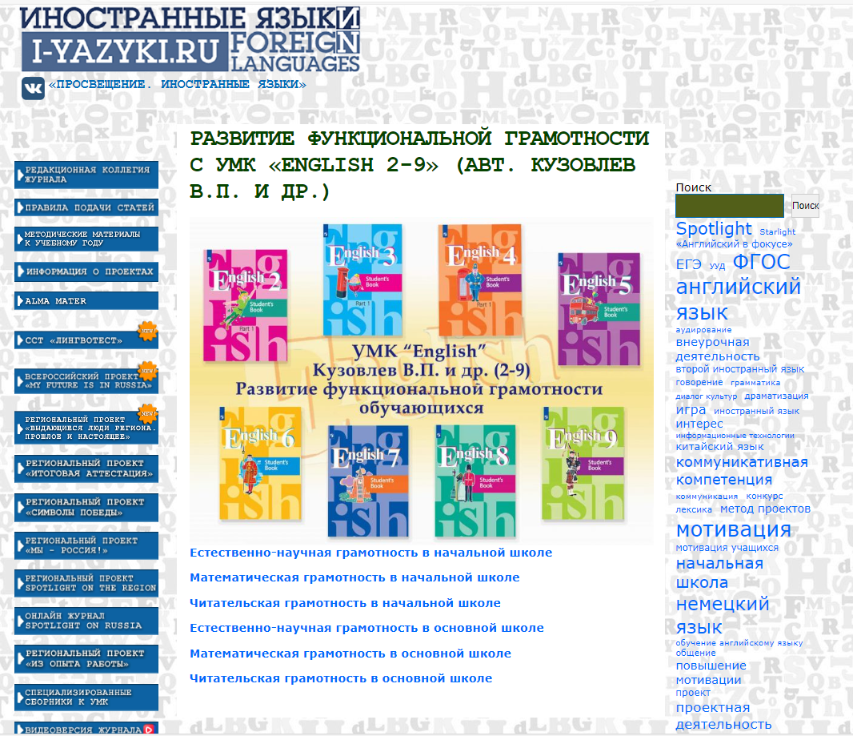
Юсупова Надия Анваровна,
МАОУ СОШ № 213 «Открытие»,
город Новосибирск y.khalit@mail.ru

